Slide 1


INDUCCIÓN
Laidis Mileidis Florez Neira
Coordinador SST

Slide 2
GENERALIDADES DE LA EMPRESA
La empresa OPERADORA DE EMPLEOS TEMPORALES LTDA, es una firma comercial en la rama de suministro de personal en misión. Fue constituida por escritura pública #0000033 de 9 de junio de 2019, otorgada en la notaría tercera de Montería y registrada en la Cámara de Comercio de esta ciudad, con el numero mercantil 00037843, con el NIT 0812007375-5 el 14 de Enero de 2019 bajo el nombre OPERADORA DE EMPLEOS TEMPORALES LTDA.
OPERADORA DE EMPLEOS TEMPORALES LTDA, dispone de personal calificado para atender las necesidades de nuestros clientes. En la actualidad suministramos personal a los Departamentos de Córdoba, Sucre, Bolívar, Atlántico y Guajira. Todo esto está respaldado con una gran experiencia certificada. En estos momentos contamos con una nómina de aproximadamente 700 personas, lo cual nos acredita en la mayoría del territorio nacional.

Slide 3
MISIÓN
OPERADORA DE EMPLEOS TEMPORALES LTDA, ofrece suministro de personal de diferentes áreas aseo, portería, consejería, administración de propiedad horizontal y profesionales en distintas áreas a los clientes del sector público y privado, utilizando un capital humano capacitado, con espíritu de respeto mutuo, cumplimiento y puntualidad en el trabajo, garantizando así el logro de la solidez económica de la empresa, el mejoramiento de la calidad de vida de los mismos y el cumplimiento eficaz de las necesidades y expectativas de sus clientes.
VISIÓN
OPERADORA DE EMPLEOS TEMPORALES LTDA, para el año 2030 será la empresa líder en el departamento y en la costa caribe en el suministro de trabajadores en misión. Promoviendo la capacitación permanente de nuestro capital humano para responder oportunamente a las necesidades y expectativas de nuestros clientes, de forma que seamos socialmente rentables y sostenibles en el tiempo.

Slide 4
RAZON SOCIAL: OPERADORA DE EMPLEO TEDMPORAL LTDA
NIT: 812007375
ACTIVIDAD ECONOMICA:
CODIGO DE ACTIVIDAD ECONOMICA: 3782001
DIRECCION SEDE PRINCIPAL: CALLE 34 # 4- 63 CENTRO
TELEFONO: 782-4086
CELULAR: 315-6841125
CUIDAD: Montería
SUCURSALES
DIRECCION: Calle 22 No. 14-56 local 2 calle Santander
TELEFONO: 281-4949
CUIDAD: Sincelejo
DIRECCION: Barrio Manga cra 18ª no. 26-67 Primer Callejón Primer Piso
TELEFONO: 318-5781358
CUIDAD: Cartagena
DIRECCION: Calle 70 No. 52-54 local 2-206
TELEFONO: 385-0560
CUIDAD: Barranquilla
DIRECCION: Mingueo - Dibulla
TELEFONO:317-6683631
CUIDAD: Guajira

Slide 5
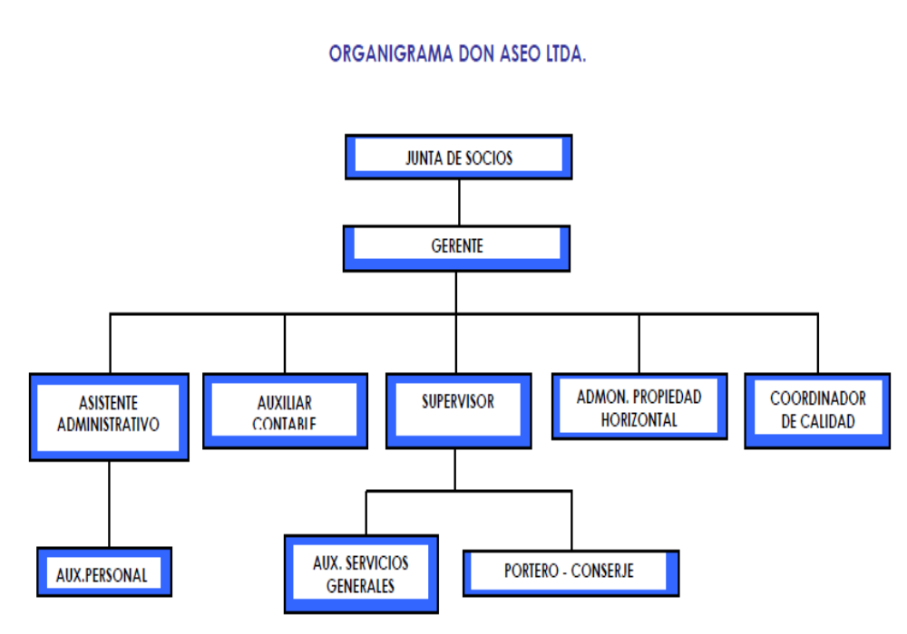
ORGANIGRAMA DE LA EMPRESA
POLITICA

Slide 6
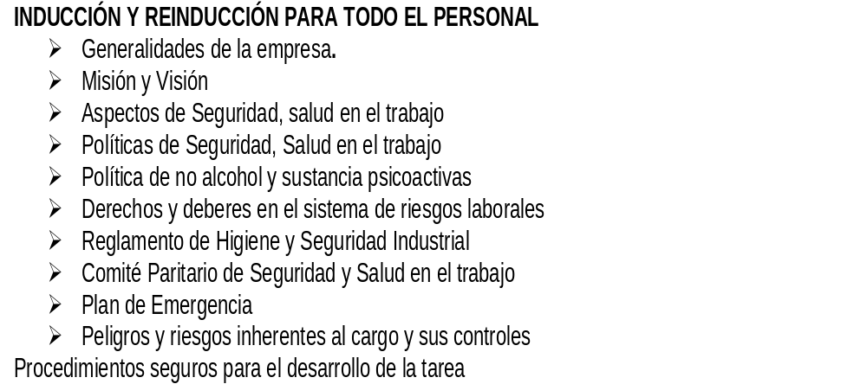
ASPECTOS DE SEGURIDAD Y SALUD EN EL TRABAJO

Slide 7

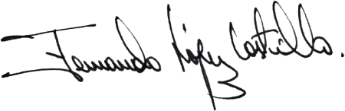
POLÍTICA DE SEGURIDAD Y SALUD EN EL TRABAJO.
OPERADORA DE EMPLEOS TEMPORALES LTDA, se compromete a cumplir con la legislación colombiana vigente en materia de seguridad y salud en el trabajo con el propósito de implementarlas y ejecutarlas en lo correspondiente al nivel de la empresa, mediante el mejoramiento continuo en la identificación, evaluación y control de sus riesgos, a través de una adecuada planeación e implementación del Sistema de Gestión de Seguridad y Salud en el Trabajo, además de implementar y vigilar el cumplimiento de las normas de seguridad e higiene como parte esencial de toda labor para evitar la ocurrencia de accidentes de trabajo o la potencialización de un riesgo.
Para la empresa, la formación de todo su personal en el área de seguridad y salud en el trabajo es primordial para fomentar en los trabajadores la cultura del auto cuidado y así lograr mantener un ambiente sano, seguro y adecuado para laborar.
Es compromiso de OPERADORA DE EMPLEOS TEMPORALES LTDA facilitar los espacios y medios para promocionar y ejecutar las diferentes actividades en seguridad y salud en el trabajo y lograr que éstas sean igualmente parte activa de las labores diarias que cada uno desempeña. Así mismo, se garantizará que la ARL cumpla su función en el marco de las obligaciones frente a la organización en temas de promoción y prevención del riesgo.
Bajo el liderazgo de la Gerencia General, todos los trabajadores de los diferentes niveles de la compañía son responsables de mantener una cultura de prevención en seguridad y salud en el trabajo, convirtiéndola en un estilo de vida, cumpliendo con las normas y procedimientos establecidos.
Para los directivos el bienestar sicológico, social, físico y laboral de todos sus empleados es de gran importancia, por ello siempre estarán atentos a todas las sugerencias que puedan mejorar las condiciones de trabajo, en aras de permitir una mejor calidad de vida y por ende del trabajo.
Dado en montería a los 18 días del mes de enero de 2025
Representante legal:
____________________
Fernando López Castillo

Slide 8
POLÍTICA DE NO CONSUMO DE ALCOHOL, TABACO Y SUSTANCIAS PSICOACTIVAS.
OPERADORA DE EMPLEOS TEMPORALES, se compromete bajo la dirección de la Gerencia de la empresa, a mantener una política de no alcohol y drogas, reflejado su interés por un lugar de trabajo seguro y sano. Para lo cual la empresa ha adoptado varias normas que rigen la conducta de los empleados, mediante el cumplimiento de los siguientes aspectos:
La posesión, uso, distribución, compra o venta de alcohol y/o drogas u otras sustancias o materiales ilícitos, dentro de las instalaciones de la empresa, al desempeñar tareas para ella, están prohibidas por comprometer la seguridad y el desempeño en el trabajo, al igual que el bienestar de sus clientes internos y externos.
Queda prohibido presentarse a laborar bajo los efectos de sustancias como: drogas ilegales, narcóticas, bebidas alcohólicas u otras sustancias ilícitas.
El uso de cualquier sustancia que conduzca o contribuya al desempeño laboral inaceptable o a comportamientos laborales fuera de lo normal.
Los trabajadores deben someterse a exámenes para detección de alcohol y/o drogas y demás programas preventivos.
Por parte de los directivos de la empresa, su compromiso se rige por:
Asignación de los recursos tanto económicos como humanos para realizar un programa de prevención y rehabilitación a la población trabajadora.
Manejar los casos de abuso de alcohol y/o drogas de manera efectiva y confidencial.
No se permitirá el almacenamiento de licor en las instalaciones de la empresa, excepto durante eventos previamente aprobados por la gerencia.
Para los casos en los que el trabajador se encuentre en un centro de trabajo diferente al administrativo, este se acogerá a las pruebas de alcoholemia que la empresa para la cual trabaja en misión determine de acuerdo a su periocidad, no obstante, para estos casos específicos, la empresa para la cual realiza la labor en misión deberá notificar de manera inmediata los casos positivos a OPERADORA DE EMPLEOS TEMPORALES, quien tomara medidas disciplinarias de acorde a las establecidas dentro de la política y/o establecidas en el reglamento interno de trabajo.

Slide 9

MEDIDAS DISCIPLINARIAS
La severidad de las acciones disciplinarias tomadas contra un empleado que consuma sustancias controladas y/o alcohol dependerá de las circunstancias de cada caso y será consistente con el reglamento interno de trabajo y legislación colombiana. En consecuencia, dichos casos siempre serán alineados y remitidos para ser tratados por EPS del colaborador cuando haya lugar.
Fernando López Castillo
REPRESENTANTE LEGAL
16 de febrero /2025

Slide 10

POLÍTICA MEDIO AMBIENTAL
La empresa operadora de empleos temporales conforme al compromiso hacia el Medio Ambiente, parte de la premisa de absoluto RESPETO AL MEDIO AMBIENTE en el desarrollo de todas sus actividades. Para llevar a cabo su Política Medioambiental, atiende no sólo a las necesidades del presente, sino que prevé, en la medida de lo posible, las que en el futuro el Medio Ambiente y la Sociedad en su conjunto van a requerir a la Industria. En consecuencia, tanto la Política como las estrategias y los objetivos derivados de ella son revisados anualmente a fin de adaptarlos a los nuevos requerimientos. Los principios básicos que rigen dicha Política Medioambiental son los siguientes:
Optimizar el consumo de los recursos naturales y las materias primas.
Aumentar la eficiencia energética y utilizar energéticos más limpios.
Prevenir y minimizar la generación de cargas contaminantes.
Prevenir, mitigar, corregir y compensar los impactos ambientales sobre la población y los ecosistemas.
Adoptar tecnologías más limpias y prácticas de mejoramiento continuo de la gestión ambiental.
Minimizar y aprovechar los residuos.

Slide 11
DERECHOS Y DEBERES EN EL SISTEMA DE RIESGOS LABORALES
RESPONSABILIDADES DEL EMPLEADOR (Decreto Ley 1295 de 1994, art. 21)
  El pago de la totalidad de la cotización de los trabajadores a su servicio.
Trasladar el monto de las cotizaciones a la entidad Administradora de Riesgos Laborales correspondiente, dentro de los plazos que para el efecto señale el reglamento.
Procurar el cuidado integral de la salud de los trabajadores y de los ambientes de
Programar, ejecutar y controlar el cumplimiento del programa de salud ocupacional de la empresa y procurar su financiación.
Notificar a la entidad administradora a la que se encuentre afiliado los accidentes de trabajo y las enfermedades laborales.
Facilitar los espacios y tiempos para la capacitación de los trabajadores a su cargo en materia de salud ocupacional y para adelantar los programas de promoción y prevención a cargo de las Administradoras de Riesgos Laborales (modificado por la Ley 1562 de 2012, art. 26).
Informar a la entidad Administradora de Riesgos Laborales a la que está afiliado, las novedades laborales de sus trabajadores.
Parágrafo 2: Referente al teletrabajo, las obligaciones del empleador en Riesgos Laborales y en el Sistema de Gestión de la Seguridad y Salud en el Trabajo SG-SST, son las definidas por la normatividad vigente (adicionado por la Ley 1562 de 2012, art. 26).
Son además obligaciones del empleador las contenidas en las normas laborales y de salud ocupacional, que no sean contrarias a la ley.

Slide 12
OBLIGACIONES DE LOS TRABAJADORES (Decreto Ley 1295 de 1994, art. 22.)
Son deberes de los trabajadores:
Procurar el cuidado integral de su salud.
Suministrar información clara, veraz y completa sobre su estado de salud.
Colaborar y velar por el cumplimiento de las obligaciones contraídas por los empleadores en este decreto.
Cumplir las normas, reglamentos e instrucciones del Sistema de Gestión de la Seguridad y Salud en el Trabajo SG-SST de la empresa y asistir periódicamente a los programas de promoción y prevención adelantados por las Administradoras de Riesgos Laborales (modificado por la Ley 1562 de 2012, art. 27)
Participar en la prevención de los riesgos Laborales a través de los comités paritarios de salud ocupacional, o como vigías ocupacionales.
Los pensionados por invalidez por riesgos laborales, deberán mantener actualizada la información sobre su domicilio, teléfono y demás datos que sirvan para efectuar las visitas de reconocimiento.
Los pensionados por invalidez por riesgos laborales deberán informar a la entidad Administradora de Riesgos Laborales correspondiente, en el momento en el cual desaparezca o se modifique la causa por la cual se otorgó la pensión, incluido el nivel de ingreso y sus cambios, las vinculaciones y retiros.
Parágrafo: referente al teletrabajo, las obligaciones del teletrabajador en Ios riesgos laborales y en el Sistema de Gestión de la Seguridad y Salud en el Trabajo SG-SST son las definidas por la normatividad vigente (adicionado por la Ley 1562 de 2012, art. 26).

Slide 13
REGLAMENTO DE HIGIENE Y SEGURIDAD Y SALUD EN EL TRABAJO
OPERADORA DE EMPLEOS TEMPORALES LTDA: Prescribe el siguiente reglamento, contenido en los siguientes términos:
ARTÍCULO 1: La empresa se compromete a dar cumplimiento a las disposiciones legales vigentes, tendientes a garantizar los mecanismos que aseguren una adecuada y oportuna prevención de los accidentes de trabajo y enfermedades laborales y de la promoción de la salud de los trabajadores.
ARTÍCULO 2: La empresa se obliga a promover y garantizar la constitución y funcionamiento del Comité Paritario de Seguridad y Salud en el Trabajo, de conformidad con lo establecido por el Decreto 614 de 1984, Resolución 2013 de 1986, Resolución 1016 de 1989, Decreto 1295 de 1994, Decreto 1771 de 1994, y demás normas que con tal fin se establezcan.

Slide 14
ARTÍCULO 3: La empresa se compromete a designar los recursos necesarios para desarrollar actividades permanentes de Seguridad y salud en el trabajo de conformidad con el Sistema de Gestión de Seguridad y Salud en el Trabajo, (Elaborado de acuerdo el Decreto 1443 de 2014 - hoy compilado en el Decreto 1072 de 2015 – Decreto Único Reglamentario del Sector Trabajo, en el Libro 2, Parte 2, Título 4, Capítulo 6.).El cual consiste en el desarrollo de un proceso lógico y por etapas, basado en la mejora continua y que incluye la política, la organización, la planificación, la aplicación, la evaluación, la auditoría y las acciones de mejora con el objetivo de anticipar, reconocer, evaluar y controlar los riesgos que puedan afectar la seguridad y salud en el trabajo.
ARTÍCULO 4: Los riesgos existentes en la empresa están constituidos principalmente por

Slide 15
FACTOR DE RIESGO | AGENTES DEL FACTOR DE RIESGO
RIESGOS FÍSICOS | Iluminación deficiente, y/o iluminación en exceso.
 | Ruido (De impacto, intermitente o continuo).
 | Temperaturas Extremas.
RIESGOS BIOMECÁNICOS | Postura mantenida o forzada.
 | Movimientos repetitivos.
 | Esfuerzo.
 | Manipulación manual de cargas.
FENOMENOS NATURALES | Vendaval
 | Inundación
 | Derrumbes
RIESGOS BIOLÓGICOS | Bacterias.
 | Virus.
CONDICIONES DE SEGURIDAD (RIESGOS ELÉCTRICOS) | Contacto directo e indirecto con cableado de alta tensión.
 | Incendios.
 | Alta y baja tensión estática.
 | Áreas abiertas, descargas eléctricas.
RIESGOS PSICOSOCIALES | Organización del trabajo.
 | Características y contenidos de la tarea.
 | Manejo de personal, trabajo en equipo.
 | Atención al público.
 | Estrés individual.
CONDICIONES DE SEGURIDAD (RIESGO PÚBLICO) | Agresiones (cliente, jefe, compañero).
 | Atención de usuario y visitante.
 | Orden público (agresiones, robo, secuestro, etc.)
CONDICIONES DE SEGURIDAD (RIESGO LOCATIVO) | Estado de pisos, mampostería y ventanas.
 | Puertas de interiores y salidas.
 | Zonas de almacenamiento.
 | Condiciones de orden y aseo.
 | Caída de objetos.
 | Distribución de puestos.
 | Superficies irregulares.
 | Superficies con diferencias de nivel.

Slide 16
PARAGRAFO: A efecto de que los riesgos contemplados en el presente Artículo, no se traduzcan en accidente de trabajo o enfermedad laboral, la empresa ejercerá control en la fuente, en el medio o en el individuo, de conformidad con lo estipulado en el Sistema de Gestión de Seguridad y Salud en el Trabajo, el cual se dé a conocer a todos los trabajadores y partes interesadas.
ARTÍCULO 5: La empresa y sus trabajadores darán estricto cumplimiento a las disposiciones legales, así como las normas técnicas e internas que se adopten para lograr la implementación de las actividades de Salud Ocupacional, que sean concordantes con el presente Reglamento de Higienes y Seguridad Industrial y con el Sistema de Gestión de Seguridad y Salud en el Trabajo .
ARTÍCULO 6: El empleador proporcionará a todo trabajador que ingrese por primera vez a la empresa, independiente de su forma de contratación y vinculación y de manera previa al inicio de sus labores, una inducción en los aspectos generales y específicos de las actividades a realizar, que incluya entre otros, la identificación y el control de peligros y riesgos en su trabajo y la prevención de accidentes de trabajo y enfermedades laborales.

Slide 17

ARTÍCULO 7: Este reglamento permanecerá exhibido en, por lo menos dos lugares visibles de los locales de trabajo, cuyos contenidos se dan a conocer a todos los trabajadores y partes interesadas.
ARTÍCULO 8: El presente reglamento tendrá vigencia a partir de su publicación y durante el tiempo que la empresa conserve sin cambios sustanciales las condiciones existentes en el momento de su emisión, tales como actividad económica, métodos de producción, instalaciones locativas o cuando se dicten disposiciones gubernamentales que modifiquen las normas del Reglamento o que limiten su vigencia.

Slide 18

COMITÉ PARITARIO DE SEGURIDAD Y SALUD EN EL TRABAJO
NORMATIVIDAD
Decreto 614 de 1984 art. 25.
Resolución 2013 de 1986
Ley 1562 de 2012 y Decreto 1443 de 2014
QUÉ ES EL COPASST: El Copasst nació con el propósito de promocionar la Seguridad y Salud en el Trabajo, en todos los niveles de la empresa, promulgar y sustentar prácticas saludables, motivar a los trabajadores en adquisición de hábitos seguros y trabajar junto con las directivas y el área de Seguridad y Salud en el Trabajo para lograr los objetivos y metas propuestas.

Slide 19
INTEGRANTES COPASST
Presidente
COPASST
Secretario
COPASST
EMPLEADOR
TRABAJADORES

Slide 20

QUIÉNES LO CONFORMAN?
No. De trabajadores en la Empresa | Representantes y suplentes Trabajadores | Representantes y suplentes Empleador
10 - 49 | 1 | 1
50 - 499 | 2 | 2
500 - 999 | 3 | 3
1000 ó más | 4 | 4

Slide 21

OBLIGACIONES DEL EMPLEADOR
Proporcionar y garantizar la elección de los representantes de los trabajadores ante el Comité.
Designar los representantes por parte del empleador y al Presidente del Comité.
Estudiar las recomendaciones recibidas en cuanto a SST y adoptar las medidas que se puedan ejecutar

Slide 22

RESPONSABILIDADES DEL COPASST
Proponer las medidas que prevean la salud en los centros de trabajo.
Colaborar con el análisis de causas de AL-EL, y proponer las medidas correctivas para evitar su ocurrencia (en caso que se requiera)
Apoyar las inspecciones de seguridad industrial con el área de SST.
Estudiar las sugerencias de los trabajadores en materia de SST.
Servir como organismo coordinador entre empleador y trabajadores en la solución de conflictos relacionados a SST.

Slide 23
CONFORMACION DEL COCOLA
Por parte de la empresa :
1.DIANA MARCELA VAZQUEZ RICO (PRINCIPAL) PRESIDENTE
1.ESTEBAN BOLAÑOS (SUPLENTE)
2.LAIDIS FLOREZ NEIRA ( PRINCIPAL SECRETARIA
2. REDONDO MONTOYA JOSSIMAR (SUPLENTE)
POR PARTE DE LOS TRABAJADORES
1. RODRIGEZ HENAO JUAN DAVID (Principal)
1. GONZALEZ PAZ JOEL ANDY (suplente)
2. ARNOBIS ARLEY ARANGO (PRINCIPAL)
2.LUIS ERNEI NAVARRO ALVIRA (SUPLENTE)

Slide 24
FUNCIONES DEL COMITÉ DE CONVIVENCIA LABORAL
1. Recibir y dar trámite a las quejas presentadas en las que se describan situaciones que puedan constituir acoso laboral, así como las pruebas que las soportan.
2. Examinar de manera confidencial los casos específicos o puntuales en los que se formule queja o reclamo, que pudieran tipificar conductas o circunstancias de acoso laboral, al interior de la entidad pública o empresa privada.
3.Escuchar a las partes involucradas de manera individual sobre los hechos que dieron lugar a la queja.
4. Adelantar reuniones con el fin de crear un espacio de diálogo entre las partes involucradas, promoviendo compromisos mutuos para llegar a una solución efectiva de las controversias.
5. Formular un plan de mejora concertado entre las partes, para construir, renovar y promover la convivencia laboral, garantizando en todos los casos el principio de la confidencialidad.

Slide 25

CONDUCTAS QUE CONSTITUYEN ACOSO LABORAL
Agresión física.
Expresiones hostiles
Injustificadas amenazas de despido
Descalificación humillante en presencia de compañeros de trabajo
Burlas sobre la apariencia física y la forma de vestir.
Alusión pública a hechos íntimos
Asignación de deberes extraños a la obligación laboral y exigencias desproporcionadas.
Los horarios excesivos, cambios bruscos de turno, trabajar domingos y festivos sin fundamento.
Trato discriminatorio.
Negativa a otorgar permisos, licencias = hay condiciones legales.
Injurias (es posible que sean anónimas)

Slide 26

CONDUCTAS QUE NO CONSTITUYEN ACOSO LABORAL
Actos para ejercer potestad disciplinaria.
Exigencias razonables de fidelidad laboral o lealtad empresarial.
Memorandos solicitando exigencias técnicas o eficiencia laboral, conforme a indicadores objetivos.
Solicitud de deberes extras para la continuidad del servicio.
Terminar el contrato de trabajo por justa causa (C.S.T)
Exigir cumplimiento de Deberes y obligaciones del C.S.T Arts 55 al 57 y 59 – 60.
Exigir cumplimiento de estipulaciones contenidas en contratos y cláusulas de trabajo

Slide 27
6. Hacer seguimiento a los compromisos adquiridos por las partes involucradas en la queja, verificando su cumplimiento de acuerdo con lo pactado.
7. En aquellos casos en que no se llegue a un acuerdo entre las partes, no se cumplan las recomendaciones formuladas o la conducta persista, el Comité de convivencia Laboral, deberá remitir la queja a la Procuraduría General de la Nación, tratándose del sector público. En el sector privado, el Comité informará a la alta dirección de la empresa, cerrará el caso y el trabajador puede presentar la queja ante el inspector de trabajo o demandar ante el juez competente.
8. Presentar a la alta dirección de la entidad pública o la empresa privada las recomendaciones para el desarrollo efectivo de las medidas preventivas y correctivas del acoso laboral, así como el informe anual de resultados de la gestión del comité de convivencia laboral y los informes requeridos por los organismos de control.
9. Hacer seguimiento al cumplimiento de las recomendaciones dadas por el Comité de Convivencia a las dependencias de gestión del recurso humano y salud ocupacional de las empresas e instituciones públicas y privadas.
10. Elaborar informes trimestrales sobre la gestión del Comité que incluya estadísticas de las quejas, seguimiento de los casos y recomendaciones, los cuales serán presentados a la alta dirección de la entidad pública o empresa privada.

Slide 28

LEY 1010 DE 2006
SANCIONES
Cometida por servidor público, falta gravísima del código disciplinario único.
Terminación del contrato sin justa causa cuando el trabajador renuncie o abandone el cargo. Indemnización Art. 64 C.S.T
Multa entre 2 y 10 smmlv para quien lo realice y la persona que lo tolere.
Pagar hasta el 50% a EPS y ARP por el tratamiento de EP y demás secuelas originadas en el Acoso Laboral
Multas entre 2 y 10 SLMV legales mensuales para la persona que realice el acoso y la empresa que lo tolere.
Justa causa para la terminación del contrato de trabajo por parte del trabajador particular y también será justa causa de terminación o no renovación del contrato de trabajo cuando el acoso sea ejercido por un compañero de trabajo o un subalterno.

Slide 29


A QUIEN SE PRESENTA LA QUEJA DE
ACOSO LABORAL
Comité de Convivencia Laboral
Inspectores de Trabajo
Toda denuncia debe dirigirse por escrito, en donde se detallen los hechos denunciados y anexar las pruebas y evidencias del acoso

Slide 30


PROCEDIMIENTO SANCIONATORIO (ANTE JUECES DEL TRABAJO)
NOTIFICACION AL ACUSADO = 5 DIAS DESPUES DE LA QUEJA
CITACIÓN A AUDIENCIA = 30 DIAS DESPUES DE LA QUEJA
FALLO
APELACION

Slide 31
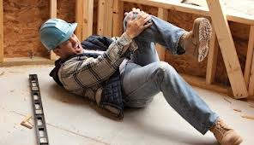

DEFINICIONES
PELIGRO
RIESGO
Son las condiciones asociadas al trabajo, propias del ambiente, las tareas, los equipos, instrumentos, materiales, la organización, y el contenido del trabajo que encierran un daño potencial para la salud física o mental y para la seguridad de las personas
Se denomina riesgo a la probabilidad de que un objeto material, sustancia o fenómeno pueda, potencialmente, desencadenar perturbaciones en la salud o integridad física de una persona, un grupo u organización, así como en materiales y equipos.

Slide 32
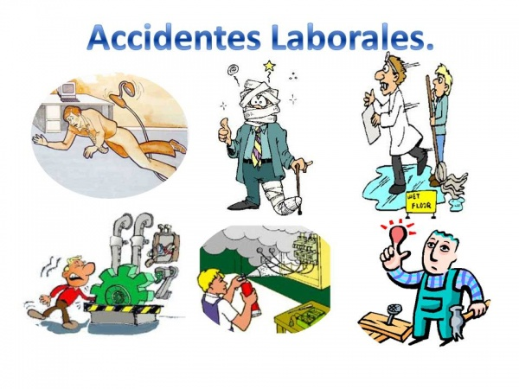
ACCIDENTE DE TRABAJO
INSTRUCCIONES EN CASO DE ACCIDENTE / INCIDENTE
Avisar a su jefe inmediato
Ir a la Enfermería – Primeros auxilios.
Avisar al Área de SOGA.
Reportar a la ARL dentro de los dos días hábiles.
Realizar la investigación de las causas del accidente. Tiempo máximo: 15 días
Los contratistas deberán informar al administrador del contrato y al Área SOGA
¡Recuerde! La prevención de los accidentes y enfermedades laborales es responsabilidad de todos. El compromiso gerencial, la comunicación, la identificación y control permanente de los peligros es fundamental para evitar los accidentes y enfermedades en el trabajo.

Slide 33

ACCIDENTE E INCIDENTE DE TRABAJO
Qué es un Incidente de Trabajo?
Según la Resolución 1401 de 2007: «Suceso acaecido en el curso del trabajo o en relación con este, que tuvo el potencial de ser un accidente, en el que hubo personas involucradas sin que sufrieran Lesiones o se presentaran daños a la propiedad y/o pérdida en los procesos.»
Ejemplos de incidentes:
Casi cae, por piso resbaloso.
El vehículo se pasó el semáforo en rojo, pero no colisionó.
El madero cayó desde el tercer piso y le pasó cerca de la cabeza del trabajador, pero no lo golpeó.
El ascensor se descolgó, pero se frenó antes de colisionar con el piso, nadie se lesionó.
Realizó el corte dirigiendo el fi lo hacia su mano, no se causó ninguna herida.

Slide 34
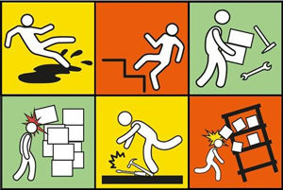
¿QUÉ ES UN ACCIDENTE DE TRABAJO?
Según la Ley 1562 de 2012, Artículo 3: «Es accidente de trabajo todo suceso repentino que sobrevenga por causa o con ocasión del trabajo, y que produzca en el trabajador una lesión orgánica, una perturbación funcional o psiquiátrica, una invalidez o la muerte.
Es también, accidente de trabajo aquel que se produce durante la ejecución de órdenes del empleador o contratante, o durante la ejecución de una labor bajo su autoridad, aún fuera del lugar y horas de trabajo.
Igualmente, se considera accidente de trabajo el que se produzca durante el traslado de los trabajadores o contratistas desde su residencia a los lugares de trabajo o viceversa, cuando el transporte lo suministre el empleador.
También se considerará como accidente de trabajo el ocurrido durante el ejercicio de la función sindical aunque el trabajador se encuentre en permiso sindical siempre que el accidente se produzca en cumplimiento de dicha función.
De igual forma, se considera accidente de trabajo el que se produzca por la ejecución de actividades recreativas, deportivas o culturales, cuando se actúe por cuenta o en representación del empleador o de la empresa usuaria cuando se trate de trabajadores de empresas de servicios temporales que se encuentren en misión.»
Por ejemplo:
Fractura por caída, al limpiar los vidrios de la empresa.
Corte en mano, cuando manipulaba herramienta manual.
Quemadura en la piel, cuando manejaba productos químicos.

Slide 35
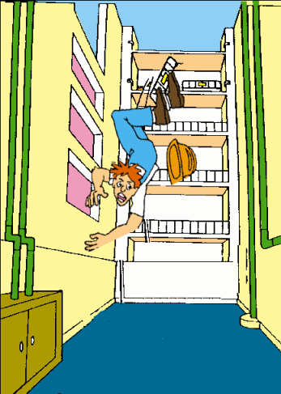
¿QUÉ ES UN ACCIDENTE DE TRABAJO GRAVE?
Según la Resolución 1401 de 2007 – «Aquel que trae como consecuencia una lesión tal como una amputación de cualquier segmento corporal; fractura de huesos largos (fémur, tibia, peroné, húmero, radio y cúbito); trauma craneoencefálico; quemaduras de segundo y tercer grado; lesiones severas de mano, tales como aplastamiento o quemaduras; lesiones severas de columna vertebral con compromiso de médula espinal; lesiones oculares que comprometan la agudeza o el campo visual o lesiones que comprometan la capacidad auditiva.»
Por ejemplo:
Amputación de un dedo, en operación de la sierra circular.
Aplastamiento de mano, con prensa hidráulica.
Lesión medular, por caída desde el segundo nivel de la obra.

Slide 36
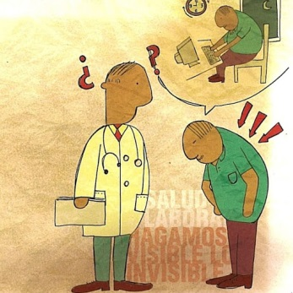
¿QUÉ ES UNA ENFERMEDAD LABORAL?
Ley 1562 del 11 de julio de 2012.
Artículo 4°. Enfermedad laboral. Es enfermedad laboral la contraída como resultado de la exposición a factores de riesgo inherentes a la actividad laboral o del medio en el que el trabajador se ha visto obligado a trabajar.
El Gobierno Nacional, determinará, en forma periódica, las enfermedades que se consideran como laborales y en los casos en que una enfermedad no figure en la tabla de enfermedades laborales, pero se demuestre la relación de causalidad con los factores de riesgo ocupacionales será reconocida como enfermedad laboral, conforme lo establecido en las normas legales vigentes.
Parágrafo 1°. El Gobierno Nacional, previo concepto del Consejo Nacional de Riesgos Laborales, determinará, en forma periódica, las enfermedades que se consideran como laborales. Parágrafo 20. Para tal efecto, El Ministerio de la Salud y Protección Social y el Ministerio de Trabajo, realizará una actualización de la tabla de enfermedades laborales por lo menos cada tres (3) años atendiendo a los estudios técnicos financiados por el Fondo de Riesgos Laborales.

Slide 37
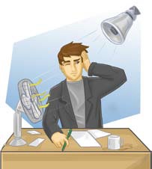
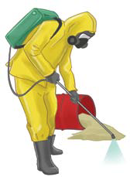
FACTORES DE RIESGO INHERENTE AL CARGO
FÍSICOS: Son todos aquellos factores ambientales que pueden provocar efectos adversos a la salud según sea la intensidad, exposición y concentración de los mismos. Se asocian con el ruido, temperaturas extremas, iluminación, radiaciones ionizantes y no ionizantes, vibraciones, entre otros.
QUÍMICOS: Es toda sustancia orgánica e inorgánica, natural o sintética que durante la fabricación, manejo, transporte o almacenamiento, tiene
probabilidades de lesionar la salud de las
personas que entran en contacto con ellas.
Pueden ser gases, vapores, polvos inorgánicos
y orgánicos, solventes, sustancias, humos,
entre otros.

Slide 38


BIOLÓGICOS:
Todos aquellos seres vivos ya sean de origen animal o vegetal y todas aquellas sustancias derivadas de los mismos, que pueden provocar efectos negativos en la salud.
ASOCIADOS A LA CARGA FÍSICA:
Son los atributos de la tarea o del puesto
de trabajo, que inciden en aumentar la
probabilidad que el trabajador expuesto a
ellos desarrolle una lesión en su trabajo.

Slide 39


MECÁNICOS:
Se presentan por las condiciones inadecuadas de funcionalidad, diseño, ubicación y disposición de las máquinas, herramientas y utensilios de trabajo.
PSICOSOCIALES:
Condiciones psicosociales cuya identificación y evaluación muestra efectos negativos en la salud de los trabajadores o en el trabajo.

Slide 40

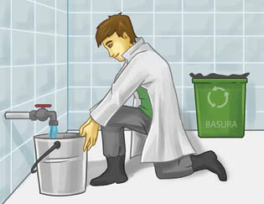
LOCATIVOS:
Se generan por las condiciones inadecuadas
de la infraestructura arquitectónica como
pisos, techos, pasillos, escaleras, muros,
espacios confinados, almacenamiento
SANEAMIENTO BÁSICO:
Son condiciones relacionadas con el conjunto
de servicios de alcantarillado, aseo y
manipulación de residuos.

Slide 41


PÚBLICOS:
Se presentan por terrorismo, riesgo contra las
instalaciones o contra el proceso productivo,
violencia social como atracos, secuestros,
asonadas, entre otros.
NATURALES:
Generados por fenómenos de la naturaleza como tormentas eléctricas, huracanes,
terremotos, maremotos, deslizamientos e
inundaciones.

Slide 42
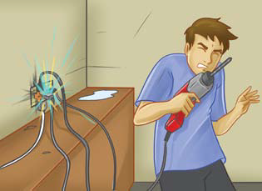

ELÉCTRICOS:
Se generan por contacto con altas y bajas tensiones de energía.
TRÁNSITO:
Eventos generados por colisiones, volcamiento, atropellamientos de medios de transporte.

Slide 43
PROCEDIMIENTO EN CASO DE EMERGENCIAS
ANTE CUALQUIER EMERGENCIA:
Mantenga la calma.
Identifique la situación
C. Protéjase
D. De la voz de alerta
E. Números de emergencia:
AREA | EXTENSIONES / CELULARES
Sala de Mando | 3298 3220 / 3221 / 3222 / 3114156398
Operador Local (Turbo grupo / Caldera | 3224
Planta de Agua | 3223
Recepción | 3200 / 3114156399
Seguridad Industrial | 3227 / 3238 3145967628

Slide 44

PROCEDIMIENTO EN CASO DE EMERGENCIAS
ANTE CUALQUIER EMERGENCIA:
F. Siga las instrucciones del personal encargado de la emergencia.
G. Si tiene conocimiento técnico: desenergize, apague o cierre controles, válvulas, circuitos .
H. Si está capacitado aplique los primeros auxilios, opere sistemas de contra incendios (SCI).
I. No active el SCI si representa un riesgo para usted
J. Si tiene la ropa en llamas, NO CORRA, tírese al piso y ruede sobre si mismo.

Slide 45
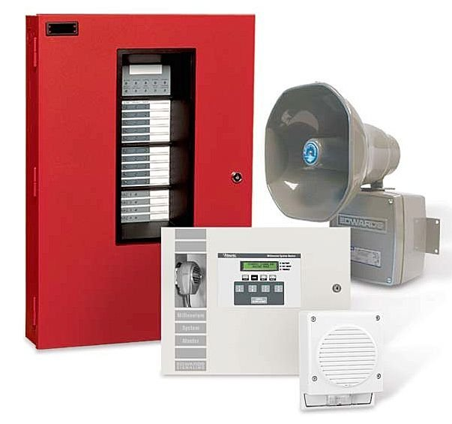
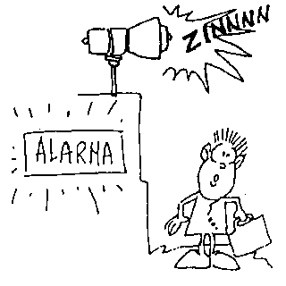
PROCEDIMIENTO EN CASO DE EMERGENCIAS
ALARMAS
A. Identifique la situación y responda de acuerdo con su nivel de entrenamiento.
B. La alarma se pueden dar de la siguiente manera:
Persona a persona.
Señal por radio, altavoz o buscapersonas.
Alarma general de planta.

Slide 46
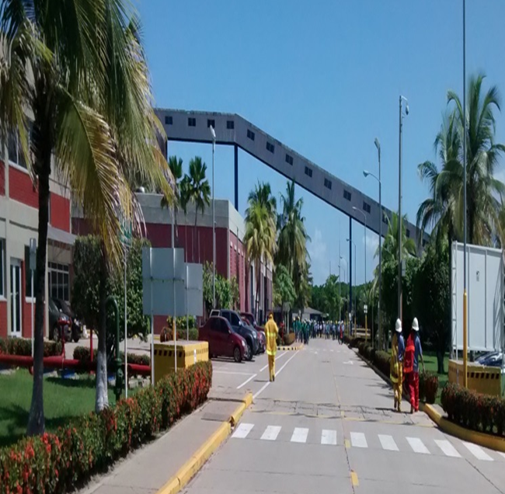
PROCEDIMIENTO EN CASO DE EMERGENCIAS
EVACUACIONES:
Se anunciará por ALTA VOZ (ALTO PARLANTE, O BUSCAPERSONAS), radio, voz a voz.
El responsable del personal visitante es la persona a quien visitan.
En caso de humo, desplazarse agachado
Cerrar las puertas después de salir.
Si tiene que refugiarse deje alguna señal.
No busque refugio en baños ni rincones
Salga en forma ordenada, camine con paso ligero pero sin correr.
No se devuelva por ningún motivo.
Siga la RUTA DE EVACUACION hacia PUNTOS DE ENCUENTRO.

Slide 47
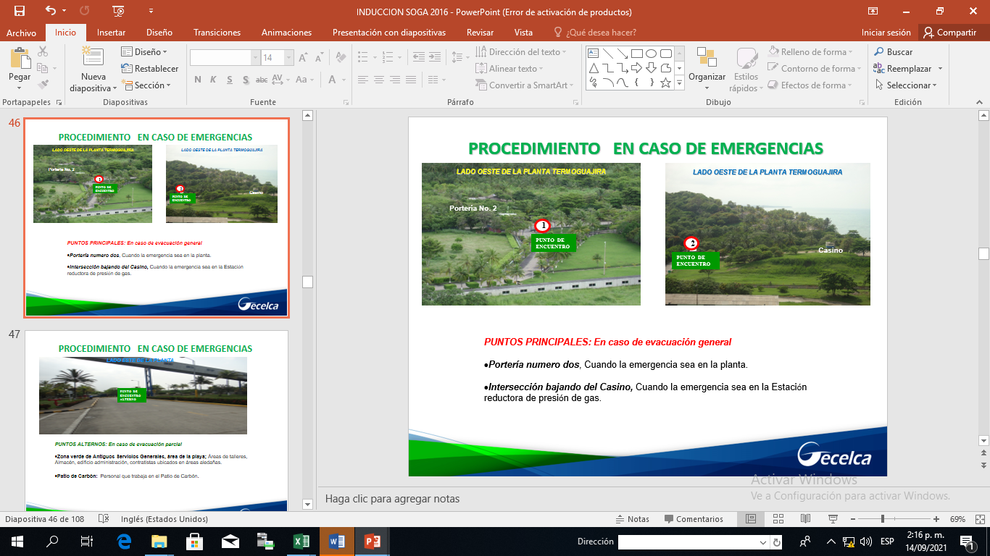
PROCEDIMIENTO EN CASO DE EMERGENCIAS
    PUNTOS PRINCIPALES: En caso de evacuación general
    Portería numero dos, Cuando la emergencia sea en la planta.
    Intersección bajando del Casino, Cuando la emergencia sea en la Estación reductora de presión de gas.

Slide 48
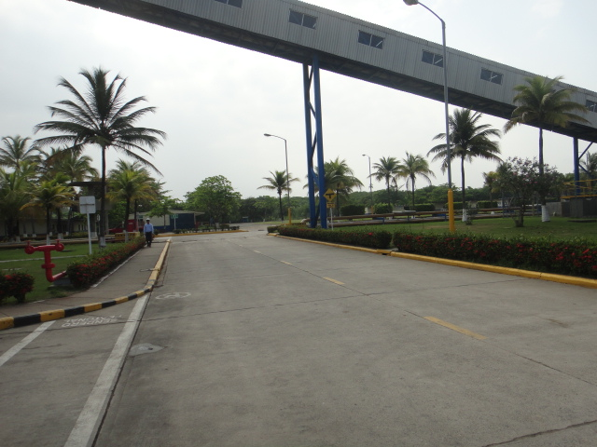
PROCEDIMIENTO EN CASO DE EMERGENCIAS
PUNTO DE ENCUENTRO ALTERNO
    PUNTOS ALTERNOS: En caso de evacuación parcial
    Zona verde de Servicios Generales, área de la playa; Áreas de talleres, Almacén, edificio administración, contratistas ubicados en áreas aledañas.
    Patio de Carbón: Personal que trabaja en el Patio de Carbón.

Slide 49
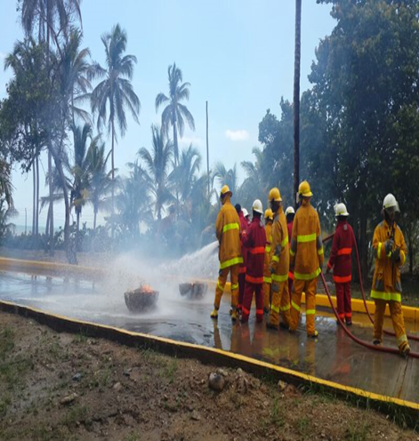
PROCEDIMIENTO EN CASO DE EMERGENCIAS
GECELCA S.A E.S.P. tiene organizada una estructura para atender las emergencias que se puedan presentar en la Central Termoguajira, constituida por Brigadas entrenadas.
El Ingeniero de Turno, Comandante de Incidente, es la persona encargada de coordinar el control de la emergencia y solicitar la activación de todos los grupos de control.
COMANDANTE DE INCIDENTES: Vicepresidente de Generación/ Gerente de Producción.
SUBCOMANDANTE SEGURIDAD. Coordinador de la vigilancia/ Supervisor de vigilancia
SUBCOMANDANTE INFORMACIÓN. Gerente de Mtto/ Ing. de mantenimiento eléctrico
SUBCOMANDANTE DE ENLACE. Jefe de Área SOGA/ Auxiliar de área SOGA
SUBCOMANDANTE OPERACIONES Ingeniero de Turno / Brigadista.
SUBCOMANDANTE PLANIFICACIÓN. Gerente Técnico/ Ing. en turno
SUBCOMANDANTE LOGÍSTICA. Jefe de Área Administrativa y financiera/ Auxiliares
SUBCOMANDANTE ADMINISTRACIÓN Y FINANZAS. Vicepresidente Activa y financiera/ Encargada caja menor TEG.

Slide 50
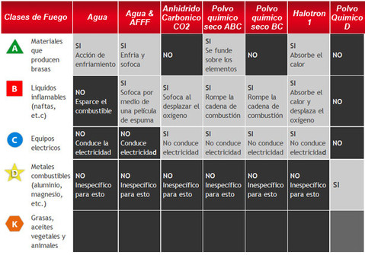
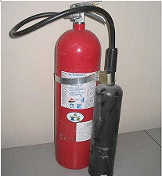
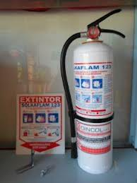
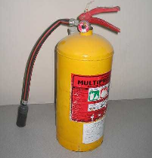
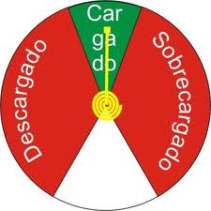
EXTINTORES

Slide 51
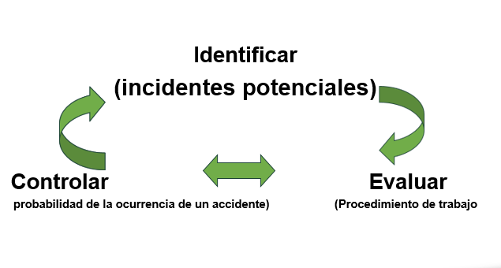
PROCESO DEL ANÁLISIS DE LA SEGURIDAD EN EL TRABAJO

Slide 52


PROCESO DEL ANÁLISIS DE LA SEGURIDAD EN EL TRABAJO
Qué es un AST?
“Un AST es básicamente una lista de chequeo de seguridad”
Un proceso por el cual identificamos incidentes potenciales condiciones de peligro para cada uno de los pasos básicos e ideamos procedimientos de seguridad y controles para eliminar o reducir la probabilidad de la ocurrencia de un accidente.
FINALIDAD DEL AST
El Análisis de Seguridad en la Tarea (AST) tiene como finalidad realizar una identificación de los agentes de riesgo a los cuales están expuestos los trabajadores en la ejecución de sus tareas rutinarias dentro de la empresa. Para la identificación de estos riesgos, se requiere realizar un análisis de las tareas a través de una adecuada metodología (AST) que hará más seguras las tareas, no solo en beneficio de la empresa, sino también del personal mismo

Slide 53


ROPA DE TRABAJO Y ELEMENTOS DE PROTECCIÓN PERSONAL (EPP)
Prohibido utilizar la ropa de trabajo suelta, desgarrada o rota.
La ropa de trabajo debe estar completa, con el logo de la empresa correspondiente y sin modificaciones en su diseño original.
Es obligatorio el uso de la ropa y calzado adecuado para la labor a realizar.
. Todos los empleados deben usar los EPP obligatoriamente. (Reglamento Interno de Trabajo).
Obligaciones:
  A. Leer las instrucciones de manejo de los EPP antes de utilizarlos.
  B. Usar y cuidar de manera adecuada los EPP asignados.
  C. Inspeccionar los EPP antes de cada uso.
  D. Gestionar el cambio de los EPP .
  E. Informar a su jefe inmediato, área de Salud Ocupacional o COPASST cuando tenga dudas con respecto a su EPP
  EPP básicos obligatorios:
  A. Casco
  B. Gafas de Seguridad.
  C. Guantes
  D. Botas de Seguridad
  E. Los demás elementos serán utilizados de acuerdo a los peligros o riesgos de la actividad o área donde se encuentre

Slide 54

ROPA DE TRABAJO Y ELEMENTOS DE PROTECCIÓN PERSONAL (EPP)
Prohibido utilizar la ropa de trabajo suelta, desgarrada o rota.
No llevar en los bolsillos objetos con puntas, ni materiales explosivos o
Las personas expuestas a polvos inflamables o tóxicos no deben usar ropa con bolsillos abiertos.
La ropa de labor para exposición a riesgo eléctrico debe ser en material 100% algodón, sin accesorios metálicos.
5. La ropa de trabajo debe estar completa, con el logo de la empresa correspondiente y sin modificaciones en su diseño original.
6. Es obligatorio el uso de la ropa y calzado adecuado para la labor a realizar.

Slide 55
GRACIAS

